Slide 1
웹 프로그래밍 프로젝트 일기장 만들기
융합소프트웨어학부 컴퓨터공학과 소속
201611263 박성호

Slide 2
활용 라이브러리 소개
레이아웃 구성
일기장 기능과 구현 방법 설명

Slide 3
jQuery 각종 DOM 객체를 다루는데 사용
CKEditor text editor 구현하는데 사용
Firebase Database, File Storage를 제공받고 다루는데 사용
Bootstrap 각종 CSS Framework으로 페이지를 디자인하는데 사용
활용
라이브러리 소개

Slide 4
프로젝트 파일 구성
login.html, login.css, login.js : intro page
diary.css, diary.js, diary.html : main page
project_doc_201611263_박성호.pptx : document for project
profile.png : img file for intro page
주석되거나 본 문서에서 설명되지 않는 기능들도 파일에 입력돼어있으니 문서 기준으로 프로젝트를 보시면 됩니다.

Slide 5
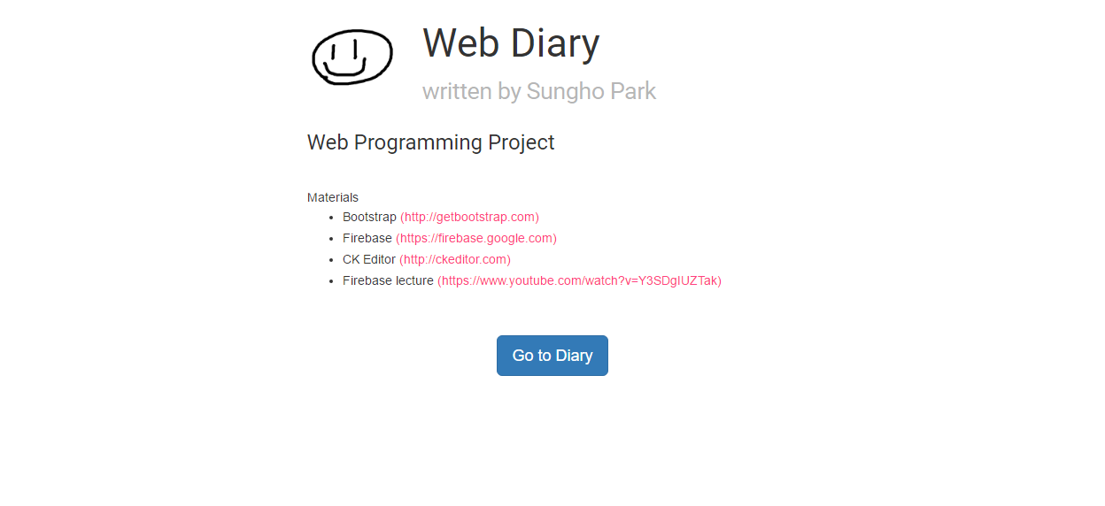
레이아웃 구성, Intro Page
col-md-6
col-sm-7
col-xs-10

Slide 6
레이아웃 구성, Intro Page, 3 layout
Medium devices ( page width >= 992px)

Slide 7
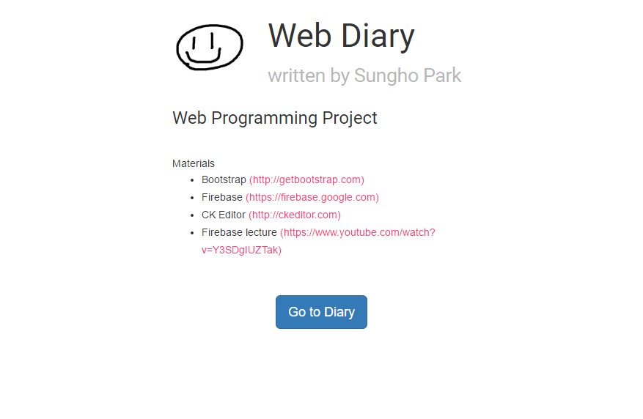
레이아웃 구성, Intro Page, 3 layout
Small devices ( 992px > page width >= 768px)

Slide 8
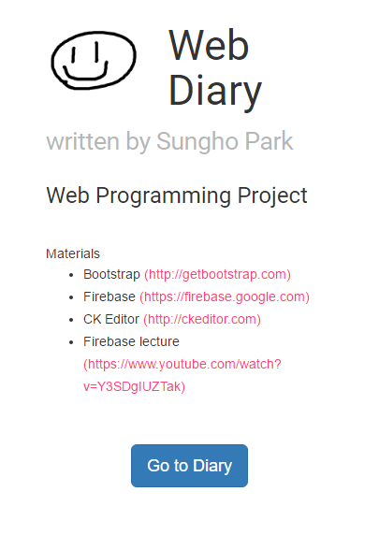
레이아웃 구성, Intro Page, 3 layout
Extra small devices ( 768px > page width)

Slide 9
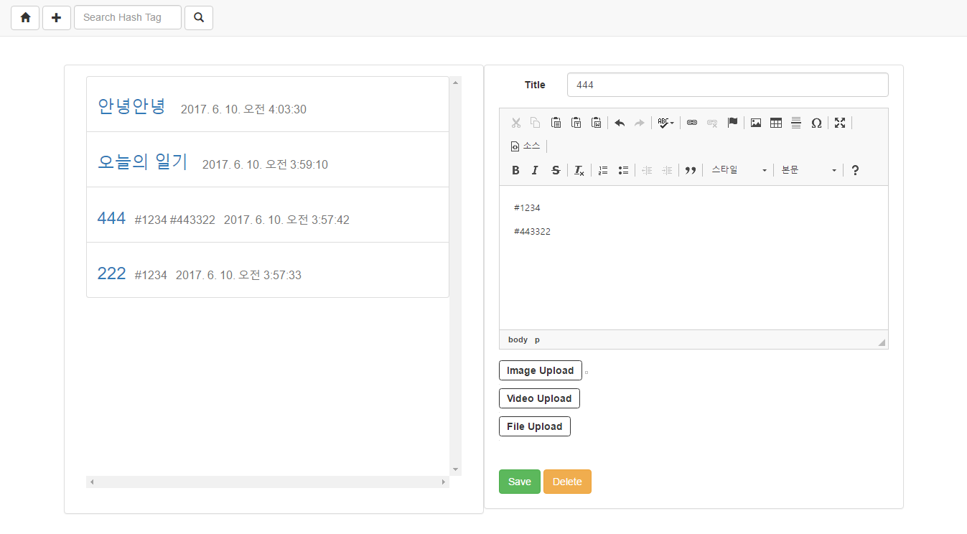
레이아웃 구성, Diary Page
Fixed navigator bar
col-md-6
col-sm-12
col-xs-12
col-md-6
col-sm-12
col-xs-12

Slide 10
레이아웃 구성, Diary Page
제목, 본문 입력 칸
새로운
일기 쓰는
버튼
해쉬 태그
검색 버튼
Home Button
파일 입력 칸
이미지가 표시되는 곳
제목, 해쉬태그, 만들어진 날짜 순으로 표기
클릭하면 해당 일기로 이동
저장, 삭제 버튼

Slide 11
레이아웃 구성, Diary Page, 3 layout
Medium devices ( page width >= 992px)

Slide 12
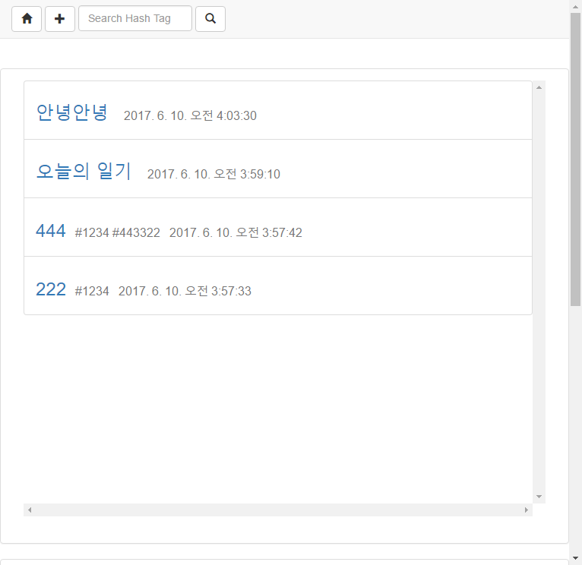
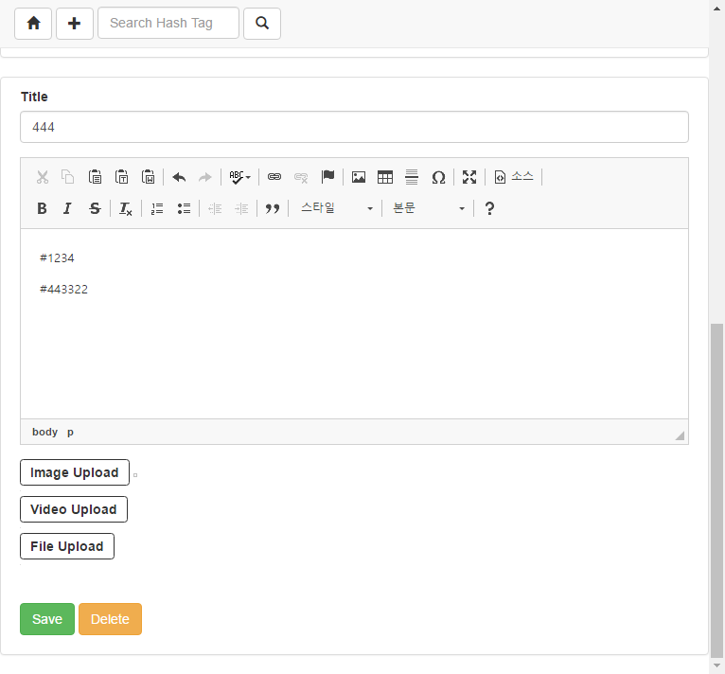
레이아웃 구성, Diary Page, 3 layout
Small devices ( 992px > page width >= 768px)
일기 리스트의 글을 클릭하면 일기 수정 레이아웃으로 이동
저장 버튼을 누르면
일기 리스트 레이아웃으로 이동

Slide 13
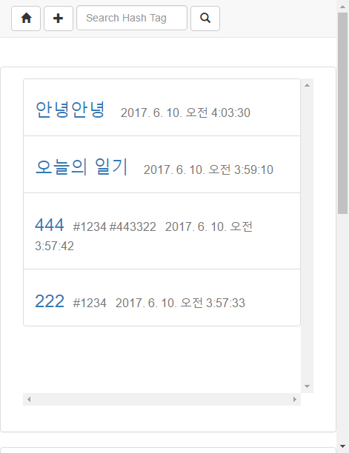
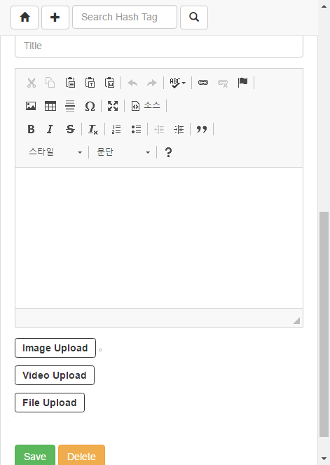
레이아웃 구성, Diary Page, 3 layout
Extra small devices ( 768px > page width)
일기 리스트의 글을 클릭하면 일기 수정 레이아웃으로 이동
저장 버튼을 누르면
일기 리스트 레이아웃으로 이동

Slide 14
다이어리 기능들
일기 저장
저장된 일기 수정/삭제
일기에 사진, 비디오, 일반 파일 저장
일기 로드
일기장들로 이루어진 리스트 출력
해쉬 태그로 일기 검색
일기 리스트 무한 스크롤
일기 리스트 정렬

Slide 15
일기장 저장, 수정 방법
CKEDITOR에 쓰여진 글
Title
CKEDITOR.instances.editor.getData()
Function of jQuery val()
Function saveClick()
hashCheck()함수로 hash 태그 판별
각종 데이터들(제목, 본문, 입력된 파일 이름, 날짜)을 json 변수에 입력
fileUpload(), imgUpload(), videoUpload()를 호출하여 파일을 Firebase storage에 저장
새로 쓰여지는 글이면 새로 키를 발급받고 Firebase DB에 json 데이터를 전달 -> firebase.database().ref('diary').child(새로운 키).update(data); 이미 있는 글이면 기존 키에 json 데이터를 업데이트 시킴 -> firebase.database().ref('diary').(기존 키).update(data); 저장위치 : /diary/[key]

Slide 16
Function hashCheck()
CKEDITOR에 쓰여진 글
CKEDITOR.instances.editor.getData()
Function hashCheck()
“<p>#hihi</p>” 입력됐다고 가정
split 함수로 ‘\n\n’, ‘ ‘을 기준으로 문자열들을 자른다. “<p>#hihi</p>”
정규식 /(<([^>]+)>)/ig 을 이용해 태그들을 삭제한다. “#hihi”
split 함수로 ‘\n’을 기준으로 문자열들을 자른다. (엔터가 눌렀느냐의 여부로 \n이 추가적으로 문자열의 끝에 붙기 때문이다)
이들 중 문자열의 0번째 요소가 ‘#’인 문자열을 hash 배열에 넣어서 반환한다.

Slide 17
사진, 비디오, 일반 파일 저장
사진, 비디오, 일반 파일이 이미 스토리지에 저장된 상태에서 글을 수정하되, 새로운 파일을 업로드하지 않으면 기존의 파일은 유지한다.
File Button
Image Button
Video Button
File input tag에 입력된 파일
Function fileUpload(), imgUpload(), videoUpload()
해당되는 input tag에 파일이 입력됐는지 확인
입력됐다면 입력된 파일을 해당되는 위치에 저장 var storageRef = firebase.storage().ref('파일형태에 따른 디렉터리/' + 일기의 키 + '/' + 파일이름); storageRef.put(파일); file : /file/[diaryKey]/[filename] img : /img/[diaryKey]/[filename] video : /video/[diaryKey]/[filename]

Slide 18
일기장 삭제 방법
Delete button
Onclick = “delClick();”
Function delClick()
현재 글이 로드돼었는지 확인한다.
로드됐으면 현재 글을 삭제하고 새로운 일기 입력 창을 띄운다. var delRef = firebase.database().ref('diary'); delRef.child(현재 로드됀 일기의 키).remove();

Slide 19
일기장 로드 방법
일기 리스트 HTML 엘리먼트에 씌여진 함수
Onclick = “loadDiary(일기의 키);”
Function loadDiary(key)
넘겨받은 파라미터를 통해 로드하고자 하는 일기장의 데이터를 Firebase API로 받는다. firebase.database().ref('diary/' + key).once('value').then(function(snapshot){~});
Snapshot의 데이터를 통해 일기장 HTML 엘리먼트에 값을 기록한다. (제목, 본문, 이미지)

Slide 20
일기장 리스트 출력 방법(해쉬 태그로 일기 찾기)
firebase.database().ref('diary').on("value", function(data){});
Function searchHash()
call
call
Function printDiaryList(data, hash)
파라미터인 data는 diary 디렉터리의 snapshot이다. data를 이용해 각각 일기장의 정보를 뽑아낸다. data는 order 함수를 통해 정렬한다.
만약 파라미터 hash가 null이면 찾고자하는 특정 hash 태그의 글이 없는 것이고, null이 아니면 찾고자하는 hash 태그의 글만을 출력해줘야한다. (data[특정 키].hash의 값들과 파라미터 hash의 값을 비교하여 일기를 찾는다.)
$("#diaryList").append(출력하고자 하는 내용)을 통해 리스트 엘리먼트에 출력한다.

Slide 21
Fuction searchHash()
Hash 태그 검색 폼
$("#hashBox").val()
Function searchHash()
hashBox의 데이터를 DB에 저장된 해쉬 태그의 형태가 맞게 수정한다.
이를 printDiaryList 함수에 전달

Slide 22
일기 리스트 무한스크롤
window.innerHeight-170
$("#diaryList").prop("scrollHeight")
$("#diaryList").scrollTop()
+
diaryListHeight
maxHeigth
currScroll
$("#diaryList").scroll( ~~ );
( maxHeight <= currScroll )이 true이면 스크롤은 리스트의 거의 아래로 내려져있는 상태이다.
printDiaryList 함수는 countList의 값만큼 일기를 출력하는데 1번 조건식이 참이면 countList의 값을 5증가시킨다.

Slide 23
일기장 리스트 정렬 방법
Function order(data)
파라미터의 data는 diary 디렉터리의 snapsho이다.
Bubble sort를 이용하여 date값을 참조하여 오름차순으로 data를 정렬한다.
정렬된 data를 반환한다.

